Slide 1


Le previsioni del Sistema Informativo Excelsior per la Liguria
Maurizio Caviglia
Festival Orientamenti – 16 novembre 2023
Maurizio Caviglia – Segretario Generale
Camera di Commercio di Genova

Slide 2
Il Sistema Informativo Excelsior
Excelsior è il più ampio sistema informativo sulla domanda di profili professionali delle imprese italiane
E’ tra le indagini ufficiali del Sistema Statistico Nazionale (SISTAN) italiano
E’ promosso da oltre 20 anni da Unioncamere insieme a Ministero del Lavoro/Agenzia Nazionale per le Politiche Attive del Lavoro (ANPAL)
E’ fondato sul Registro delle Imprese, integrato con le informazioni occupazionali provenienti da fonte INPS
E’ supportato dalla rete delle Camere di Commercio per le interviste che mensilmente vengono svolte su un campione rappresentativo di imprese.
Attualmente ha come campo di osservazione tutte le imprese iscritte ai Registri delle Camere di commercio, con almeno un addetto dipendente dei diversi settori economici (esclusa l’agricoltura e la PA). Il campione è formato da circa 100 mila imprese a livello nazionale: di queste circa 3.400 sono rappresentative della Liguria e 1.500 di Genova.
Maurizio Caviglia – Segretario Generale
Camera di Commercio di Genova
Pag. 2

Slide 3
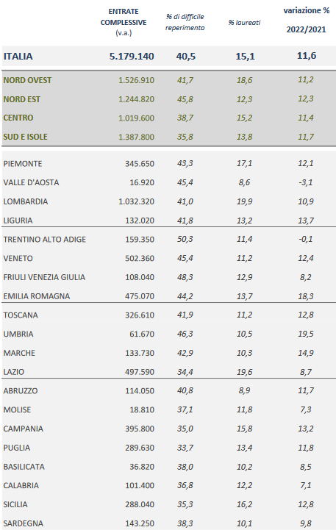
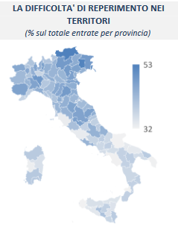
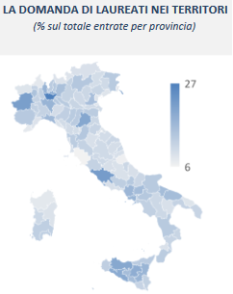
Le previsioni del Sistema Informativo Excelsior – Italia 2022
In Liguria 132.020 entrate previste dalle imprese per il 2022, il 2,6% del totale nazionale, di cui 13,2% laureati. La Liguria è sesta tra le regioni italiane dopo Lombardia, Piemonte, Lazio, Sicilia e Campania per la percentuale di laureati sul totale delle entrate. Per tasso di crescita delle entrate (variazione % 2022/21) la Liguria è quarta con il +13,7%, dopo a Umbria, Emilia-Romagna e Marche.
Fonte: Unioncamere - ANPAL, Sistema informativo Excelsior – anni vari
Pag. 3
Maurizio Caviglia – Segretario Generale
Camera di Commercio di Genova

Slide 4
Le previsioni del Sistema Informativo Excelsior per la Liguria – anni 2018/2022
Fonte: Unioncamere - ANPAL, Sistema informativo Excelsior – anni vari
Pag. 4
Maurizio Caviglia – Segretario Generale
Camera di Commercio di Genova

Slide 5
Le previsioni del Sistema Informativo Excelsior per la Liguria – anni 2018/2022
Fonte: Unioncamere - ANPAL, Sistema informativo Excelsior – anni vari
Pag. 5
Maurizio Caviglia – Segretario Generale
Camera di Commercio di Genova

Slide 6
Le previsioni del Sistema Informativo Excelsior per la Liguria - 2023
Fonte: Unioncamere - ANPAL, Sistema informativo Excelsior – anni vari e Inps Comunicazioni Obbligatorie
Pag. 6
Maurizio Caviglia – Segretario Generale
Camera di Commercio di Genova

Slide 7
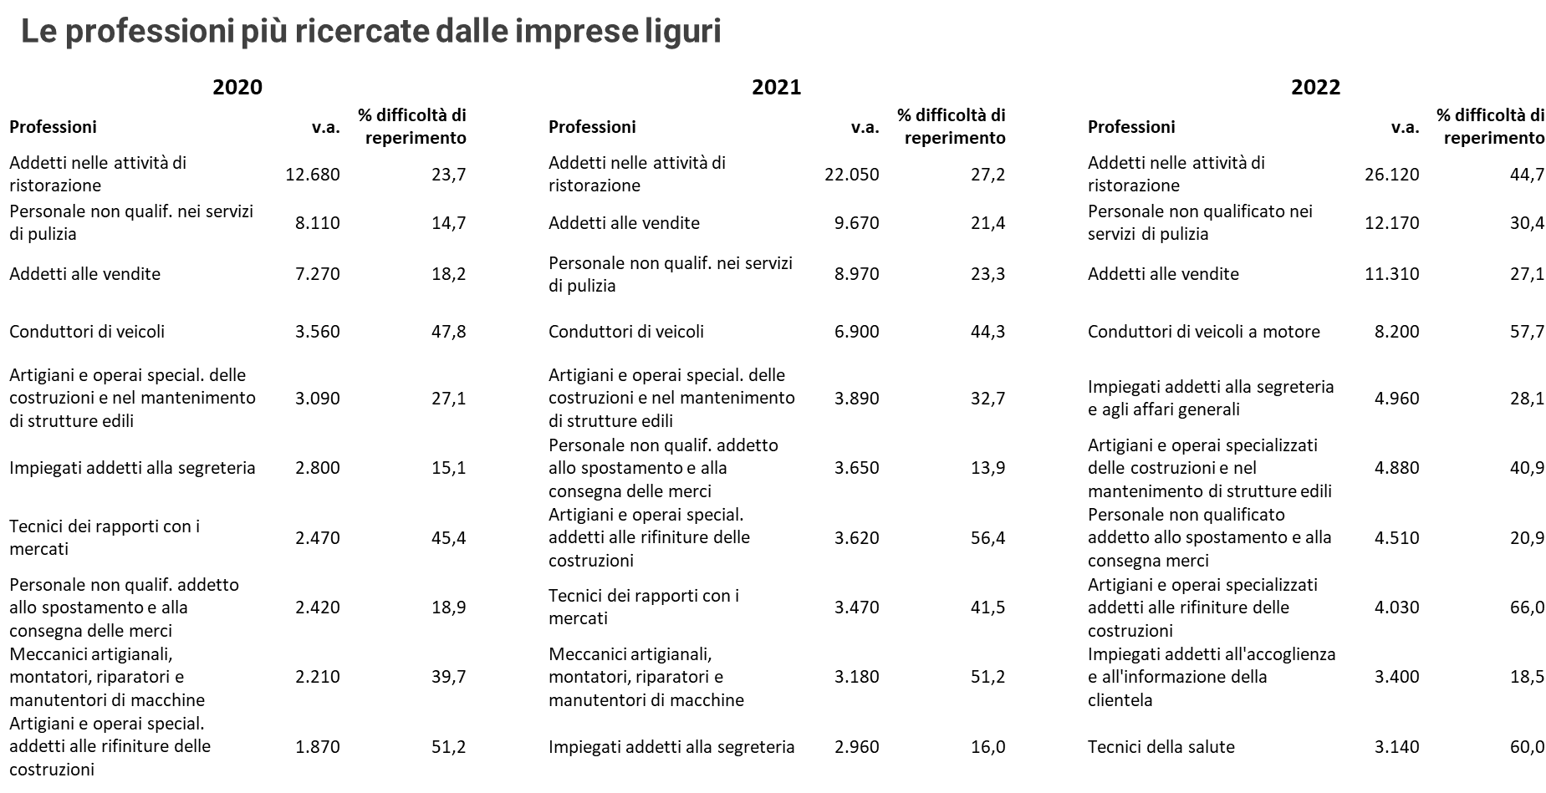
Le previsioni del Sistema Informativo Excelsior per la Liguria – anni 2020/2022
Fonte: Unioncamere - ANPAL, Sistema informativo Excelsior – anni vari
Pag. 7
Maurizio Caviglia – Segretario Generale
Camera di Commercio di Genova

Slide 8
Le tendenze del mercato del lavoro - Randstad
Il mercato del lavoro è in costante evoluzione. E’ caratterizzato da nuove tendenze che portano i lavoratori ad una maggiore selettività, da dinamiche che stanno concorrendo a cambiare il rapporto tra lavoratore e aziende e dall’introduzione e applicazione di nuove tecnologie digitali. L’impatto di queste ultime sta determinando la trasformazione di molte professioni, l’automatizzazione dei processi e contribuendo a far emergere nuovi settori che impongono ai lavoratori un’acquisizione o riconversione del loro set di skill attraverso una formazione rigorosa e continua.
Tra le principali tendenze in atto nel mercato del lavoro si segnalano:
Il quiet quitting, ovvero la scelta di lavorare esclusivamente nei tempi e nei modi stabiliti dal contratto declinando gli straordinari o responsabilità supplementari.
Le grandi dimissioni ovvero l’esodo di massa dei lavoratori con posto fisso, cioè con un contratto a tempo determinato o indeterminato, che hanno deciso di lasciare la loro occupazione professionale anche senza aver trovato una posizione alternativa.
Lo skill mismatch ovvero la mancata corrispondenza tra i requisiti professionali richiesti dalle aziende, per una determinata posizione lavorativa, e le competenze/qualifiche offerte dai lavoratori.
La talent scarcity ovvero la scarsità di lavoratori con le competenze, qualifiche e conoscenze richieste per ricoprire determinate posizioni lavorative.
Pag. 8
Maurizio Caviglia – Segretario Generale
Camera di Commercio di Genova

Slide 9
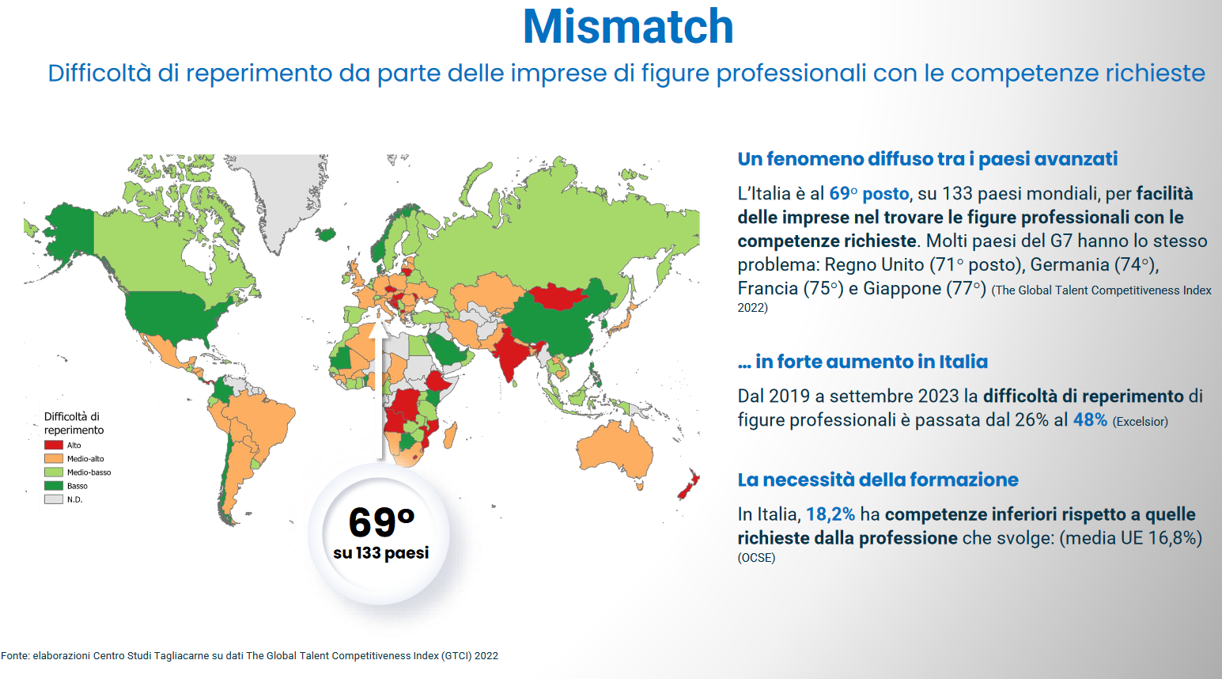
Pag. 9
Maurizio Caviglia – Segretario Generale
Camera di Commercio di Genova

Slide 10
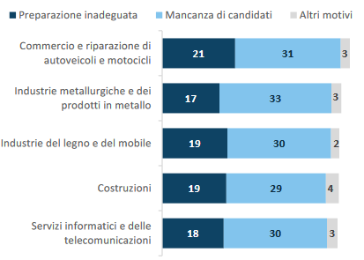
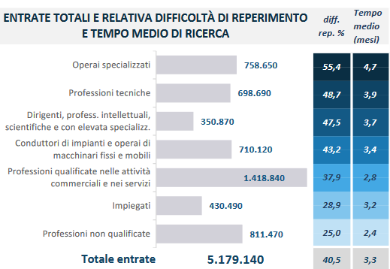
Le previsioni del Sistema Informativo Excelsior – Italia 2022
A livello settoriale si evidenziano criticità nel raccordo domanda-offerta di lavoro soprattutto per cinque settori, per i quali la difficoltà di reperimento è dovuta principalmente a mancanza di candidati: il commercio e riparazioni di veicoli (55%), le industrie metallurgiche e dei prodotti in metallo (53%), le industrie del legno e del mobile, le costruzioni, i servizi informatici e delle telecomunicazioni (tutti e tre con percentuali attorno al 52%).
Il gruppo professionale per il quale sono previste maggiori difficoltà di reperimento è quello degli operai specializzati, difficoltà che interessano il 55% delle entrate programmate. Difficoltà di reperimento particolarmente elevate, attorno al 48-49%, riguardano anche i gruppi di alto profilo, ossia tecnici e dirigenti/specialisti.
Fonte: Unioncamere - ANPAL, Sistema informativo Excelsior – anni vari
Pag. 10
Maurizio Caviglia – Segretario Generale
Camera di Commercio di Genova

Slide 11
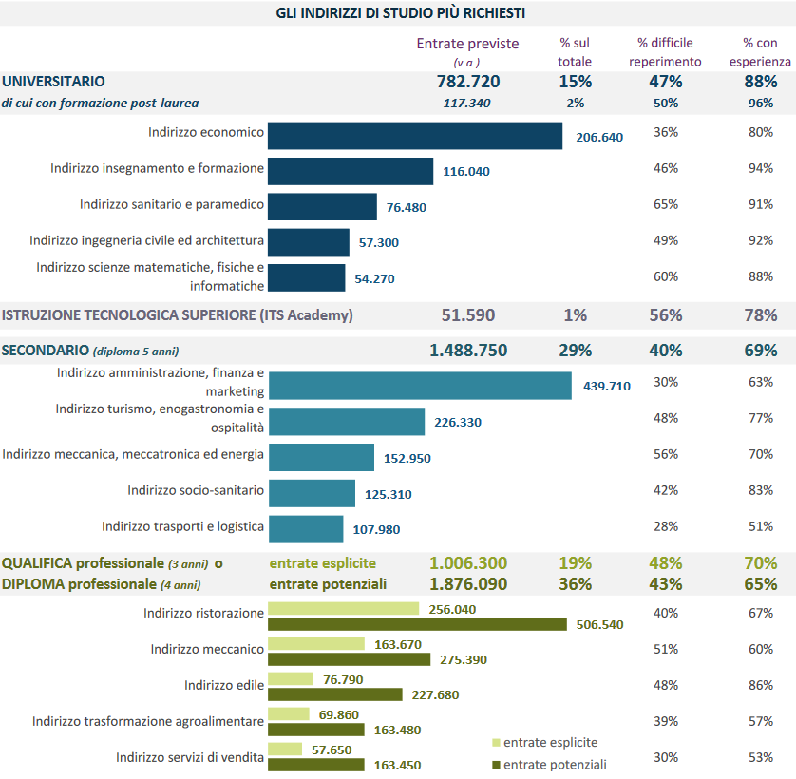
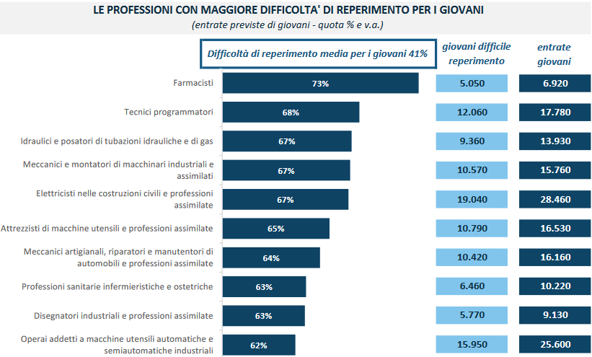
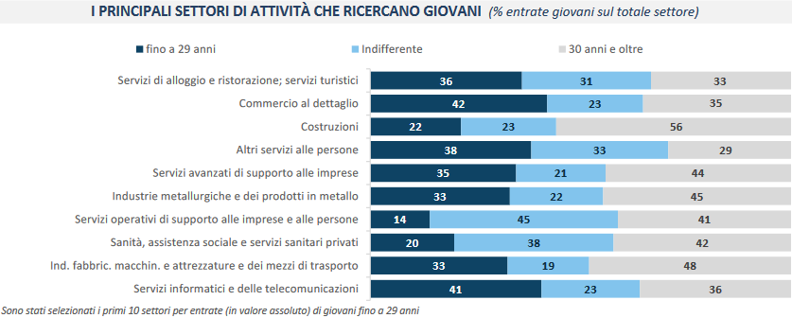
Le previsioni del Sistema Informativo Excelsior – Italia 2022
Fonte: Unioncamere - ANPAL, Sistema informativo Excelsior – anni vari
Pag. 11
Maurizio Caviglia – Segretario Generale
Camera di Commercio di Genova

Slide 12
Le previsioni del Sistema Informativo Excelsior per la Liguria – anni 2017/2022
Fonte: Unioncamere - ANPAL, Sistema informativo Excelsior – anni vari
Pag. 12
Maurizio Caviglia – Segretario Generale
Camera di Commercio di Genova

Slide 13
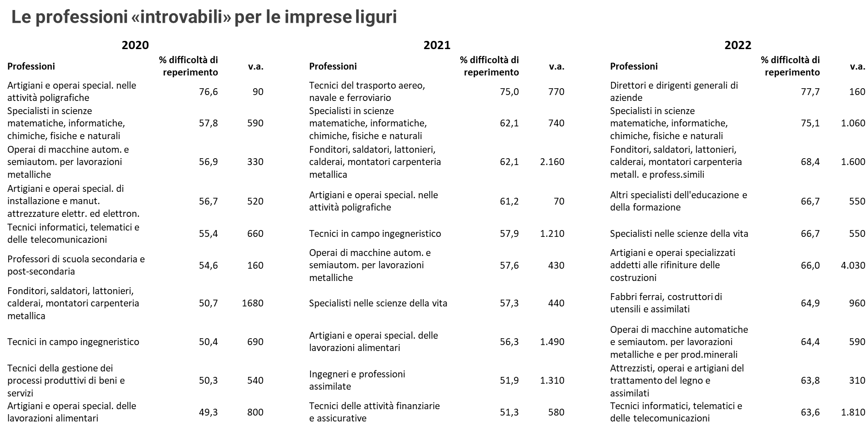
Le previsioni del Sistema Informativo Excelsior per la Liguria – anni 2020/2022
Fonte: Unioncamere - ANPAL, Sistema informativo Excelsior – anni vari
Pag. 13
Maurizio Caviglia – Segretario Generale
Camera di Commercio di Genova

Slide 14
Le previsioni del Sistema Informativo Excelsior per la Liguria – anni 2022
Nel 2022 la difficoltà di reperimento delle professioni STEM complessivamente intese era del 64,8% e per le professioni del «Saper fare» complessivamente intese era del 53,1% mentre per il totale delle entrate era pari al 41,8%.
Fonte: Unioncamere - ANPAL, Sistema informativo Excelsior – anni vari
Pag. 14
Maurizio Caviglia – Segretario Generale
Camera di Commercio di Genova

Slide 15
Le previsioni del Sistema Informativo Excelsior per la Liguria – anni 2022
Fonte: Unioncamere - ANPAL, Sistema informativo Excelsior – anni vari
Pag. 15
Maurizio Caviglia – Segretario Generale
Camera di Commercio di Genova

Slide 16
Grazie per l’attenzione
Pag. 16
Maurizio Caviglia – Segretario Generale
Camera di Commercio di Genova

